Slide 1
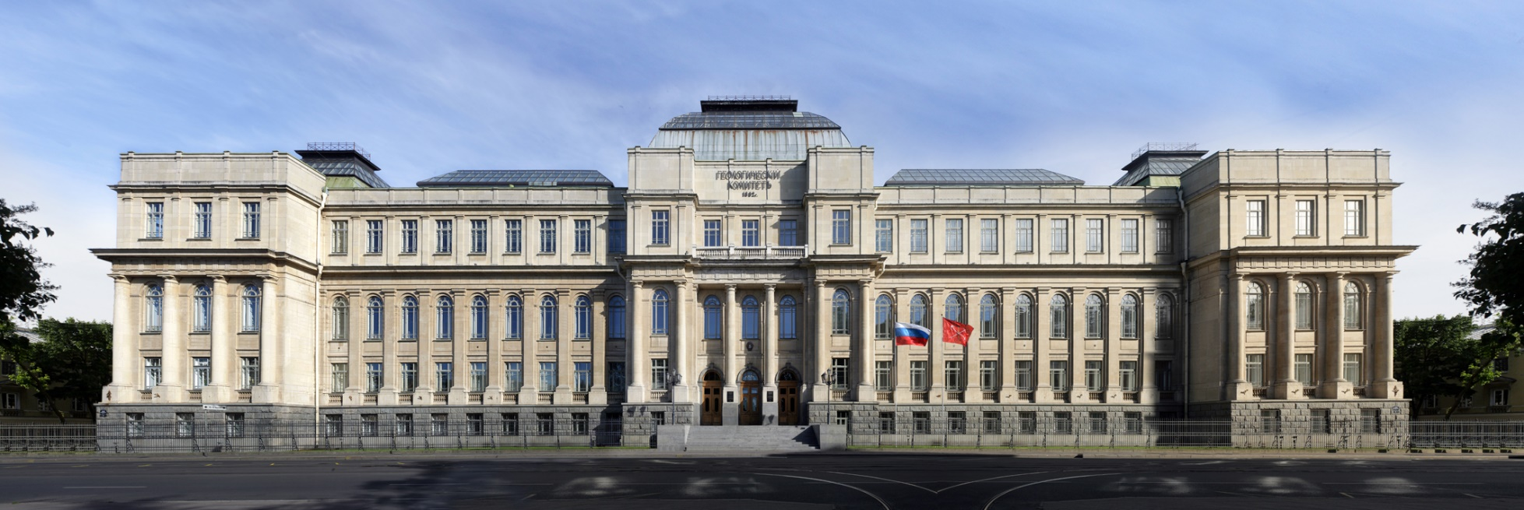
«Состояние работ по созданию комплектов Госгеолкарты-200/2. Основные результаты и проблемы.
Шишкин М.А.
Заместитель генерального директора ФГБУ ВСЕГЕИ по региональным работам

Slide 2
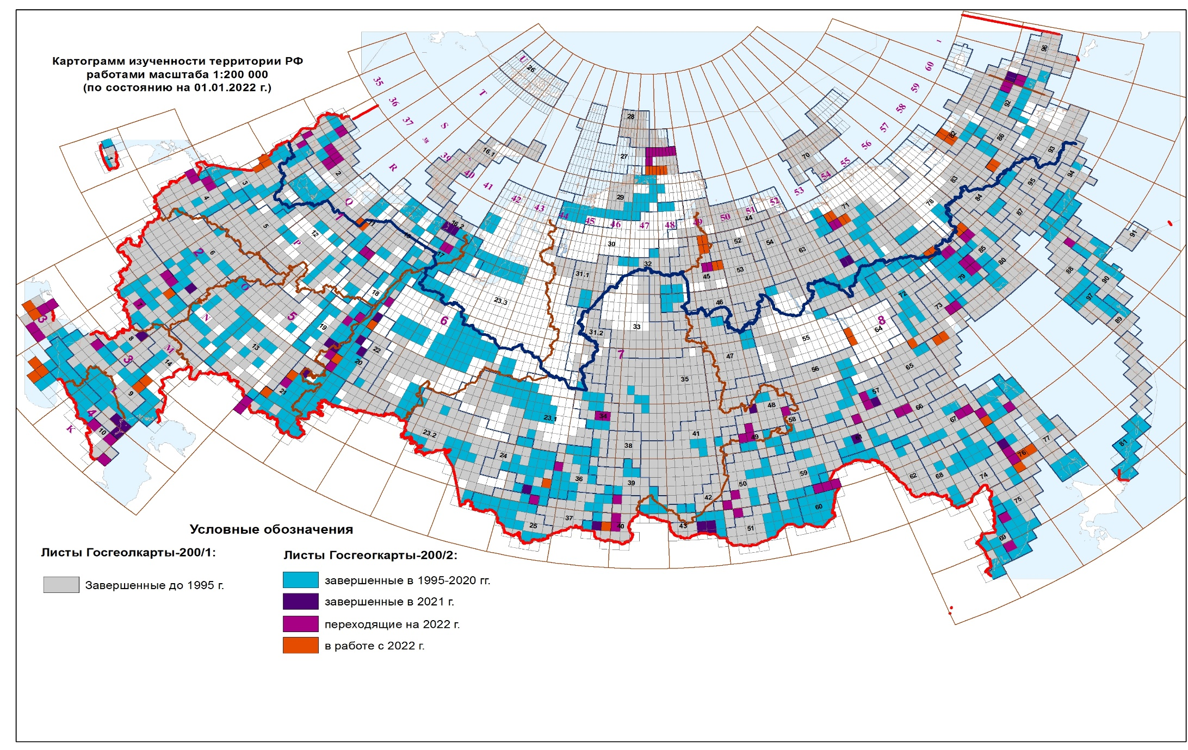
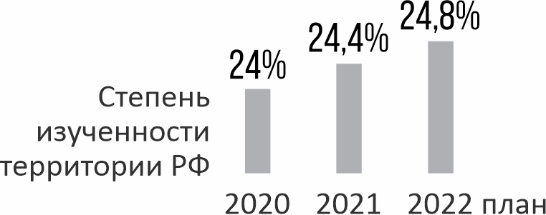
Государственное геологическое картографирование территории Российской Федерации масштаба 1:200 000
Состояние геологической изученности Российской Федерации ГСР-200
Работы по ГСР-200 ежегодно проводятся ФБГУ ВСЕГЕИ по 104 объектам в составе 21 укрупненного проекта
по следующим федеральным округам: СФO+ЦФО, ЮФО+СКФО. ПФО+УФО, СибФО, Якутии, югу ДФО, СВ ДФО

Slide 3
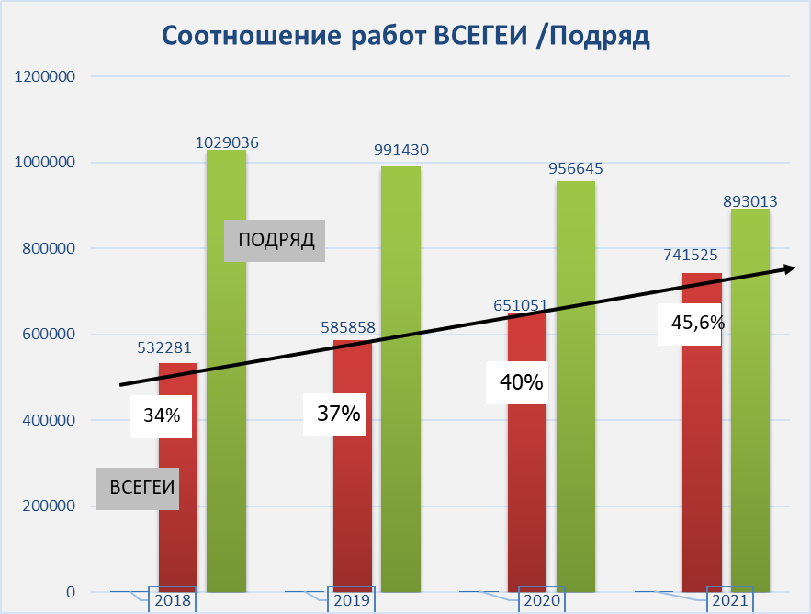
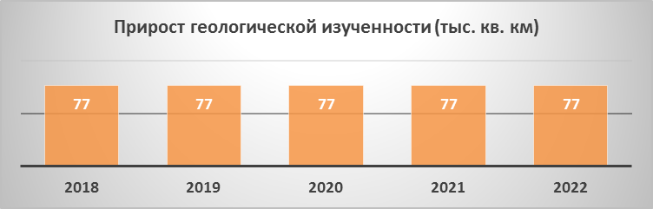
Государственное геологическое картографирование территории Российской Федерации масштаба 1:200 000
2018 г
ВСЕГО: 108 объектов, в т.ч.
Подрядчики – 81
ВСЕГЕИ - 27
2022 г
ВСЕГО: 104 объектов, в т.ч.
Подрядчики – 41
ВСЕГЕИ - 63
СТРУКТУРА ПРИРОСТА ИЗУЧЕННОСТИ:
Необходимо сохранить за среднемасштабным уровнем ГДП-200 показатель, характеризующий прирост геологической изученности в тысячах квадратных километров;
Завершаемые ГДП | 49 910,1 | 76 888,2
Переходящие ГДП | 20 839,9 | 111,8
Новые ГДП | 6 250,0

Slide 4
Государственное геологическое картографирование территории Российской Федерации масштаба 1:200 000

Slide 5
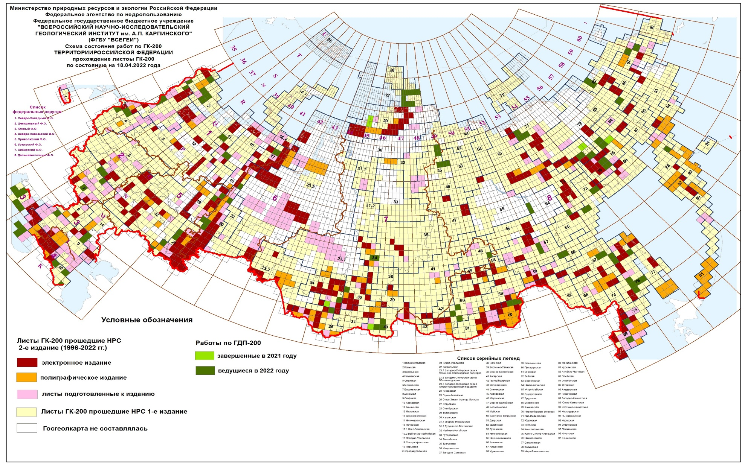
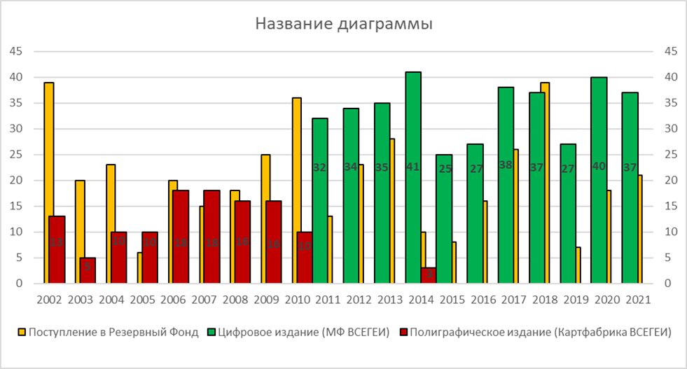
Состояние издания Госгеолкарты-200/2
Динамика издания Госгеолкарты-200

Slide 6
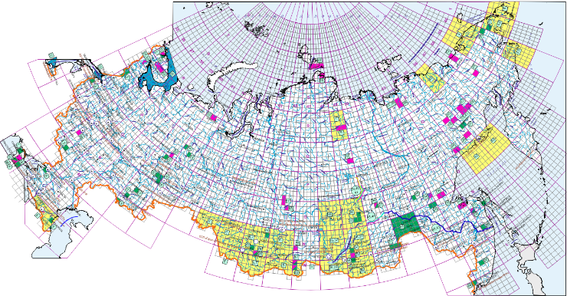
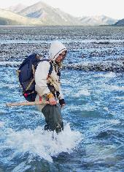
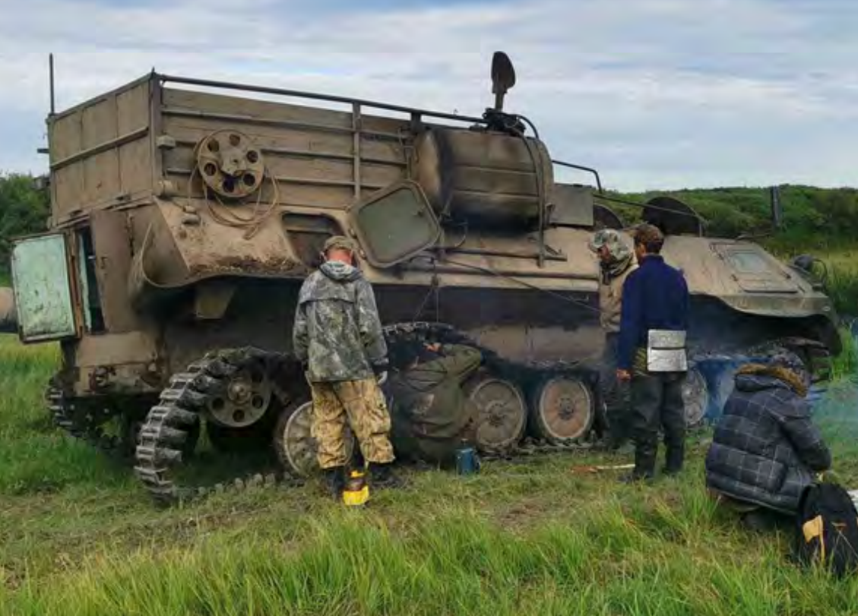
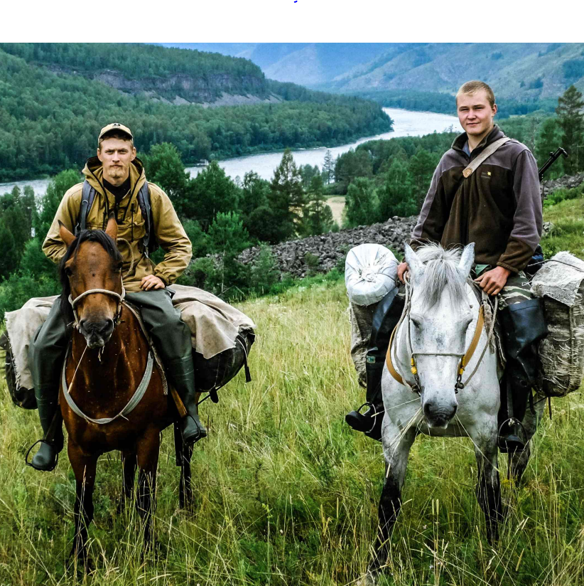
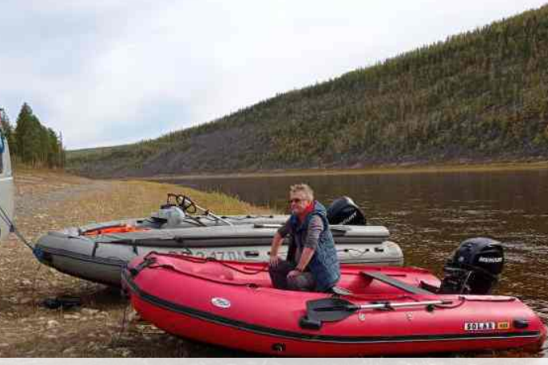
Полевые работы по ГСР-200
Полевые работы выполнялись на 55 объектах ГСР-200:
ВСЕГЕИ - 23 полевые партии,
Подрядчики - 26 полевых партий
Партии ВСЕГЕИ
Подрядчики
Notes:
Не выполнили предусмотренные Прогнраммой объемы объемы: по Тикшозерской, Мамонтайской, Брянковской, Дебинской, Ченчинкой площадям

Slide 7
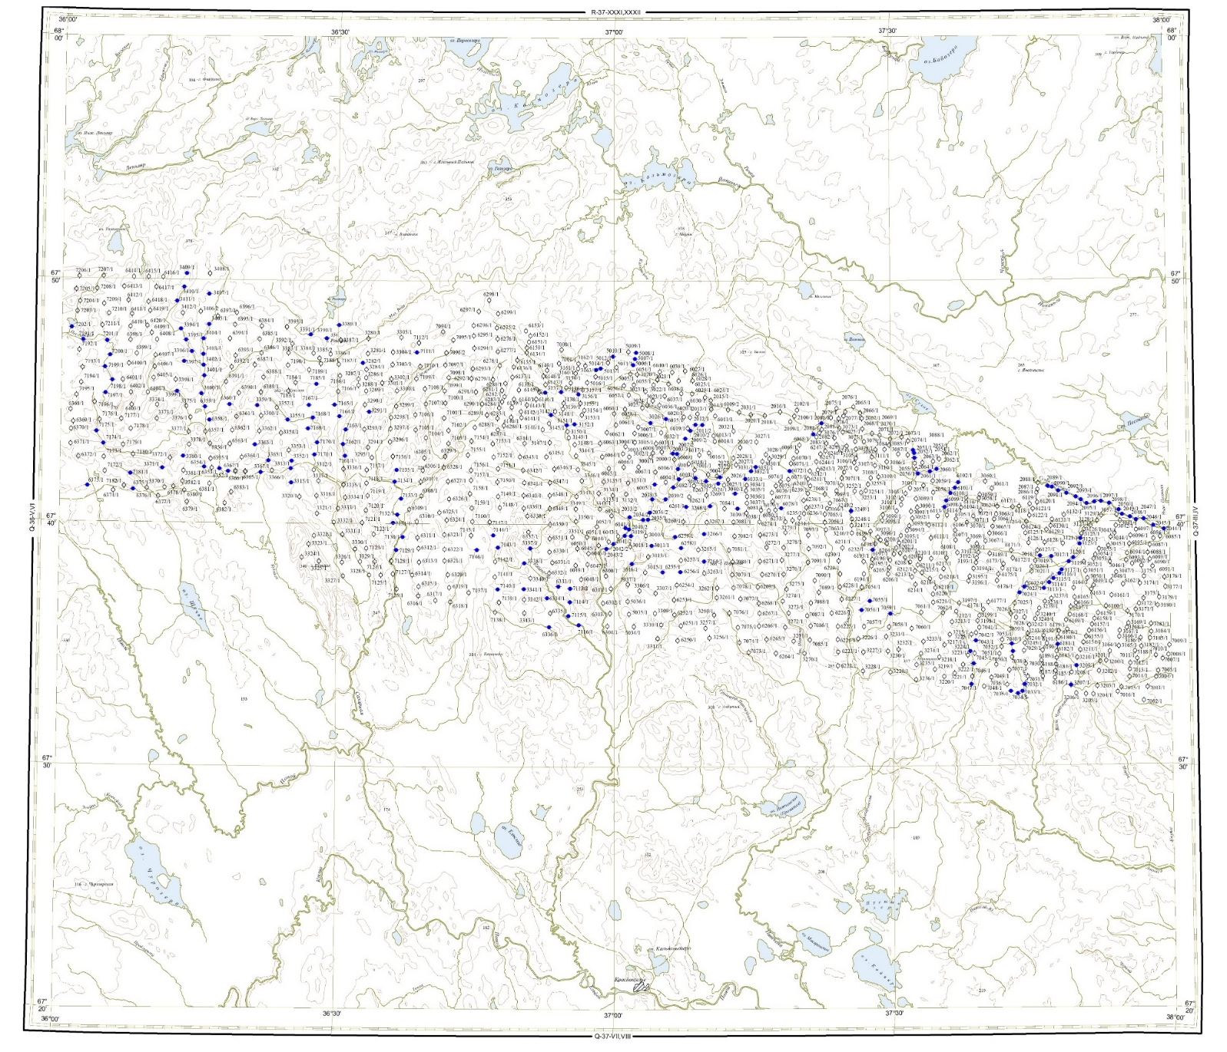
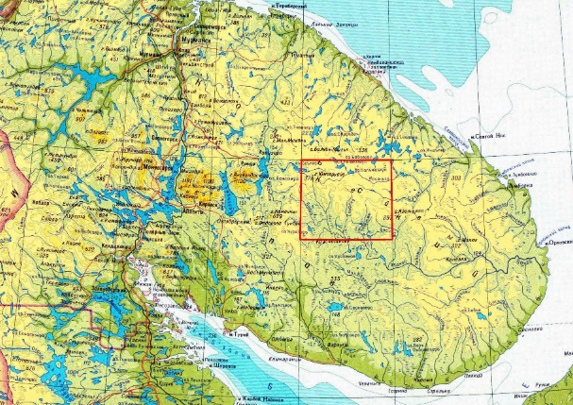
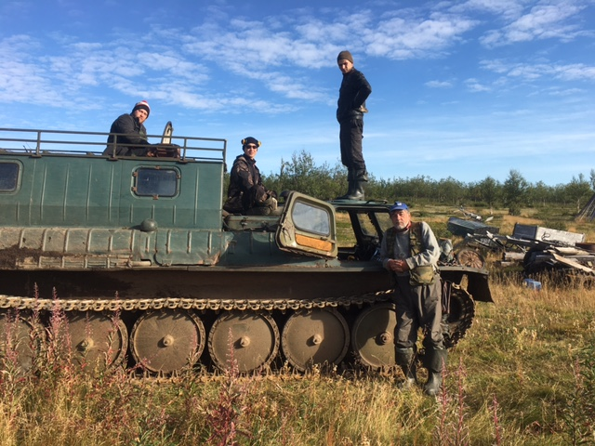
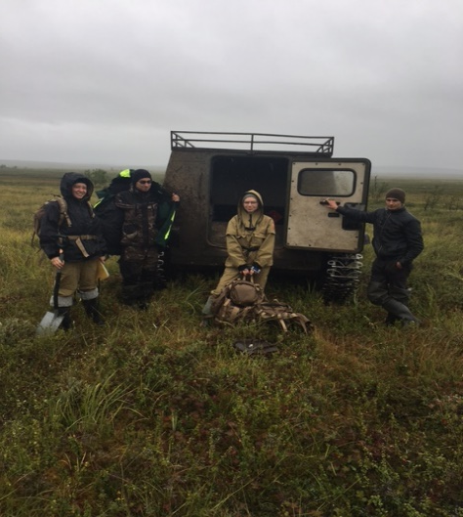
«Оценка геологической, геохимической, геофизической изученности и подготовка геологического обоснования ГДП-200 листов Q-37-I,II (Западно-Кейвская площадь)»
Схема расположения листов
Полевая партия
Для составления карты геохимической специализации геологических образований и карты рудогенных аномалий опережающей геохимической основы проведено сколковое опробование;
Для составления моно и полиэлементных карт опережающей геохимической основы выполнено литогеохимическое опробование по вторичным ореолам и потокам рассеяния;
Для определения изотопного возраста цирконов (SIMS SHRIMP) из магматических комплексов было отобрано 3 пробы;
Общий объём работ по литохимическому опробованию составил 1124 пробы
4. Выполнено 152 км геологических маршрутов масштаба 1 : 200 000 и 53 км геологических маршрутов масштаба 1 : 50 000, отобрано 105 сколковых проб для изучения геохимической специализации геологических образований, 3 пробы на определение изотопного возраста цирконов, 2 пробы на OSL датирование, 5 проб для проведения диатомового анализа, 12 проб на споро-пыльцевой анализ и 7 проб на гранулометрический анализ.
Карта фактического материала литохимического опробования

Slide 8
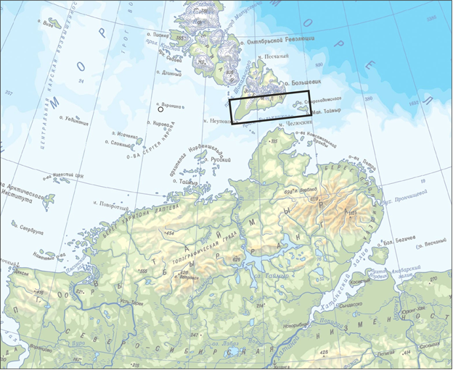
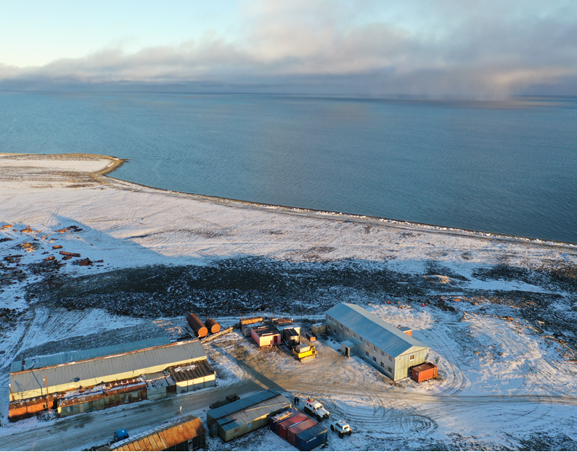
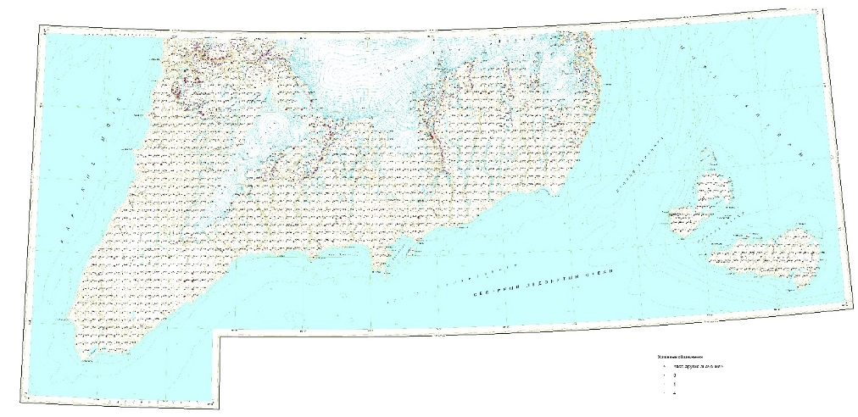
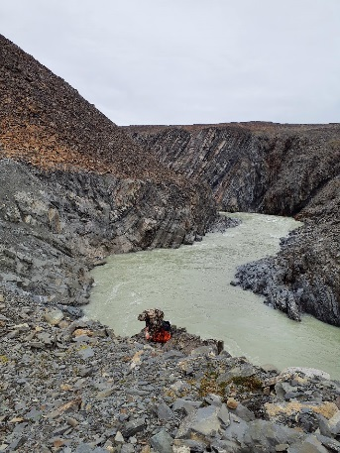
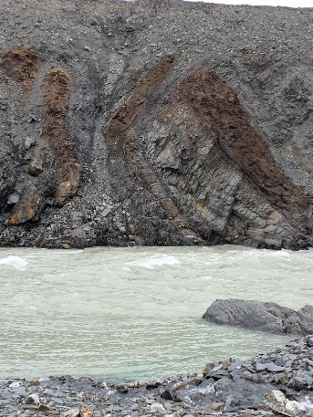
«Оценка геологической, геохимической, геофизической изученности и подготовка геологического обоснования ГДП-200 листов T-47-XVI, XVII, XVIII (с клапаном T-47-XXII-XXIII); T-48-XIII, XIV, XV, XVI, XVII, XVIII (юг о. Большевик)»
Схема расположения листов
База партии в бух. Солнечная
Основные геологические результаты:
1. Для составления карты геохимической специализации геологических образований и карты рудогенных аномалий опережающей геохимический основы проведено:
- сколковое опробование стратифицированных образований голышевской, краснореченской, сложнинской, тельмановской и касаткинской толщ;
- сколковое опробование ахматовского, ближнеостровского, университетского, кропоткинского и североземельского магматических комплексов.
2. Для составления моно и полиэлементных карт опережающей геохимической основы выполнено литогеохимическое опробование по вторичным ореолам и потокам рассеяния
Общий объём работ по литохимическому опробованию масштаба 1:200 000 составил 1618 рядовых и 79 контрольных пробы, что в сумме составило 1697 проб
3. Выполнено 128 пог. км. рекогносцировочных маршрутов масштаба 1:200 000, отобрано 273 сколковых пробы для изучения геохимической специализации геологических образований, 18 проб на определение радиологического возраста, 13 крупно объёмных шлиховых пробы
Силл долеритов в сундучной складке краснореченской толщи
Складчатость в отложениях краснореченской толщи (каньон р. Студёная)

Slide 9
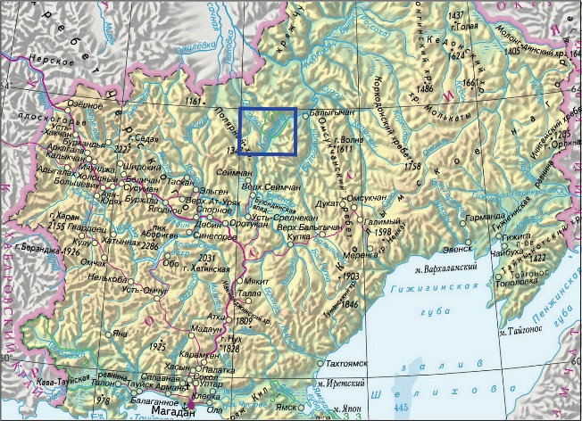
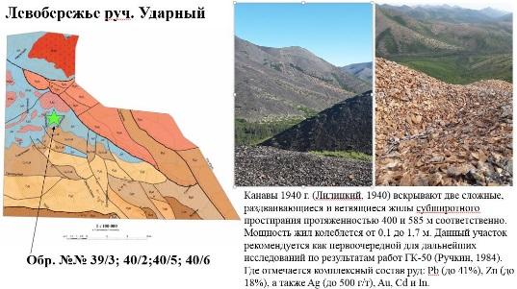
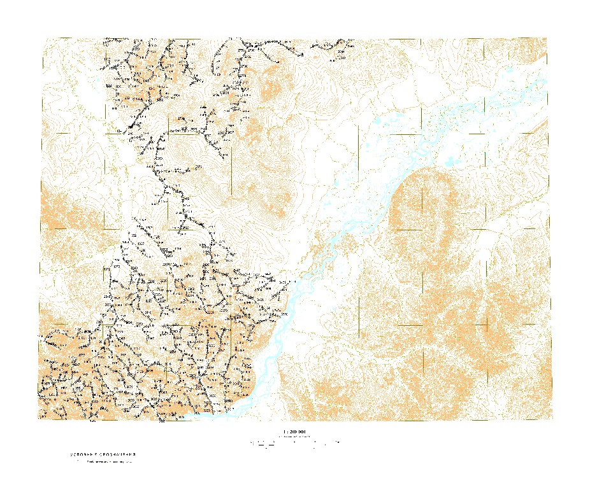
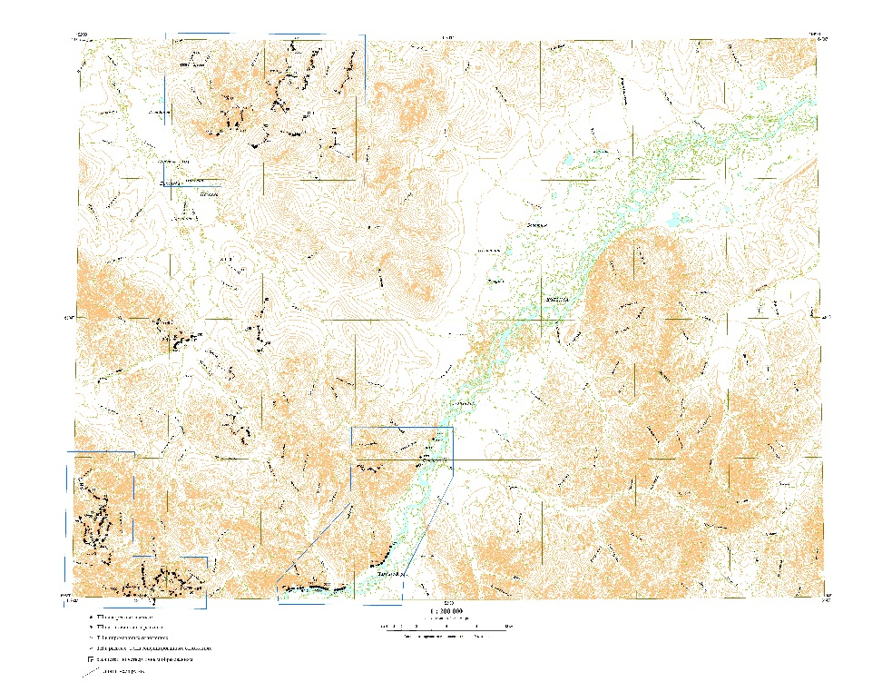
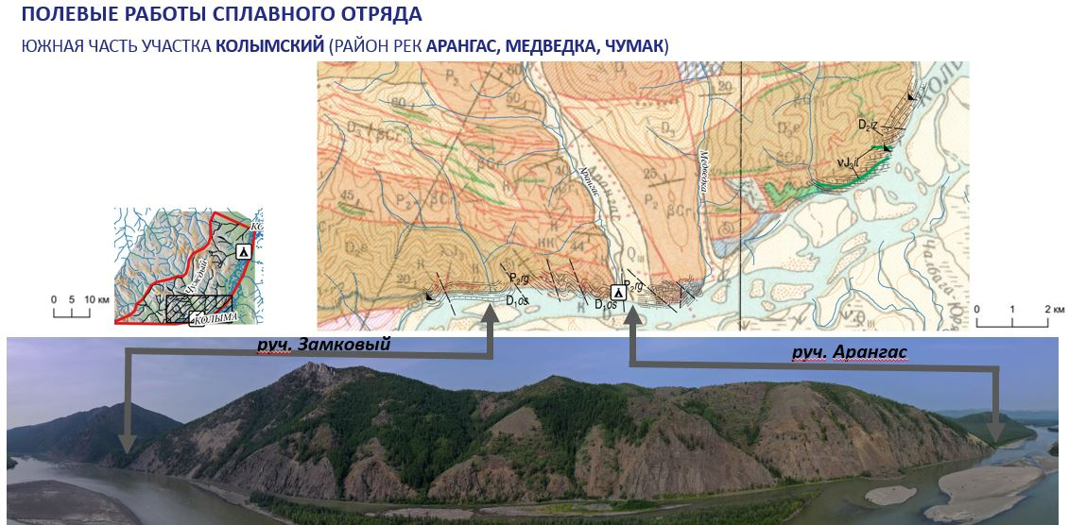
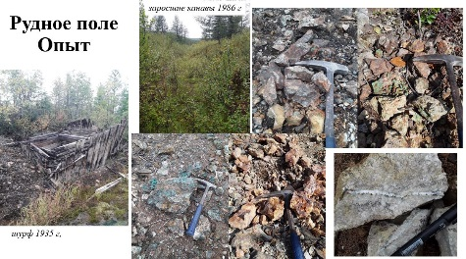
«Оценка изученности, подготовка геологического обоснования ГДП-200листов P-56-III, IV (Дуксундинская площадь)»
Схема расположения листов
Основные геологические результаты:
1. Проведена литохимическая съемка по потокам рассеяния, отобрано 1926 рядовых и 55 контрольных проб
2. Выполнено опробование для определения геохимической специализации геологических образований с отбором 849 проб
3. Проведены рекогносцировочные маршруты общей протяженностью 163 п. км, в ходе которых отобрано 380 образцов, 96 штуфных проб, 19 проб для изотопно-геохронологических исследований (U-Pb датирование по цирконам), 13 проб для определения микрофауны, 2 пробы на радиоуглеродное датирование
4. Выполнено рекогносцировочное обследование участков, выделенных предшественниками как перспективные на обнаружение промышленного оруденения – месторождение Опыт, рудопроявления Зеленый пласт и Ударник
Карта литохимического опробования донных отложений
Карта фактического материала

Slide 10
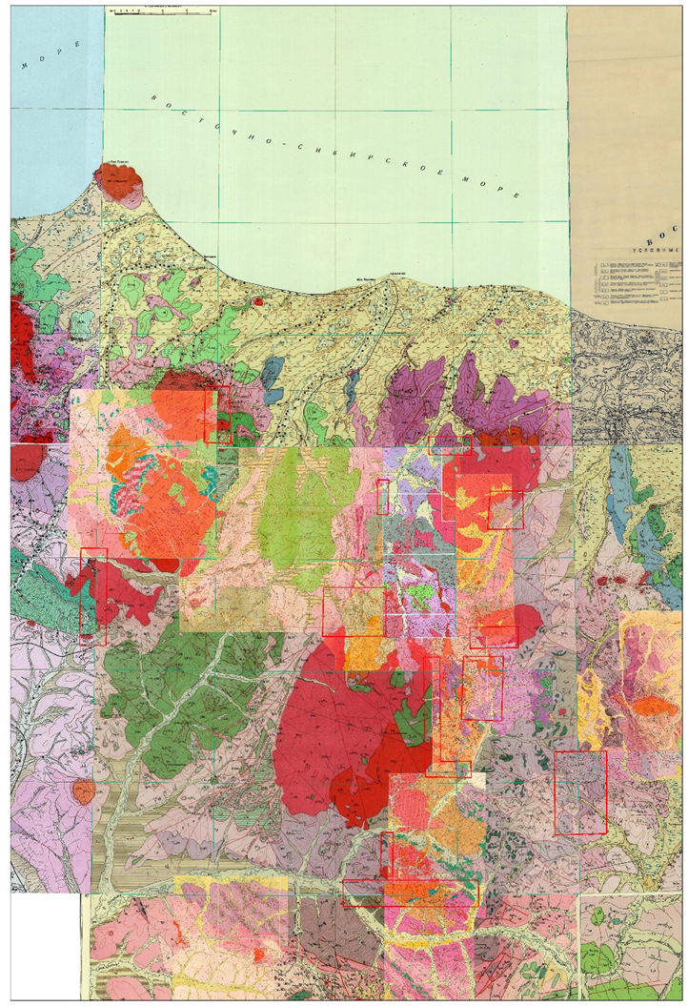
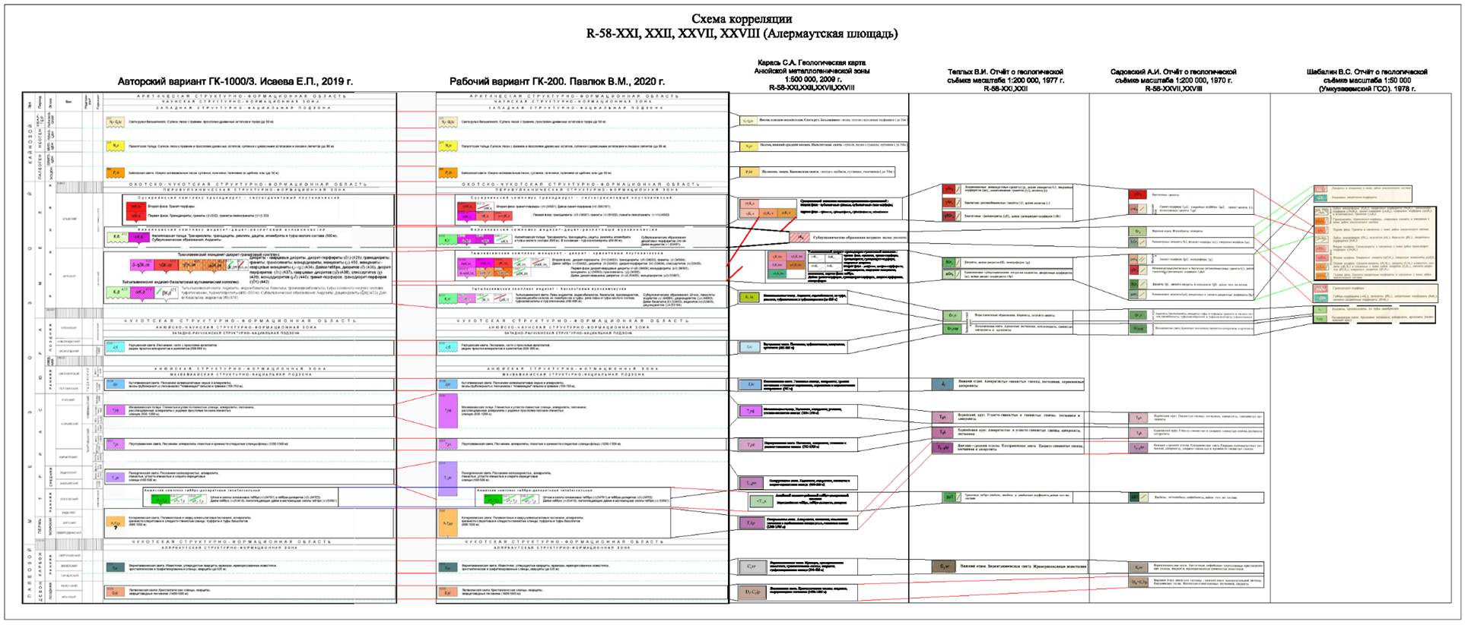
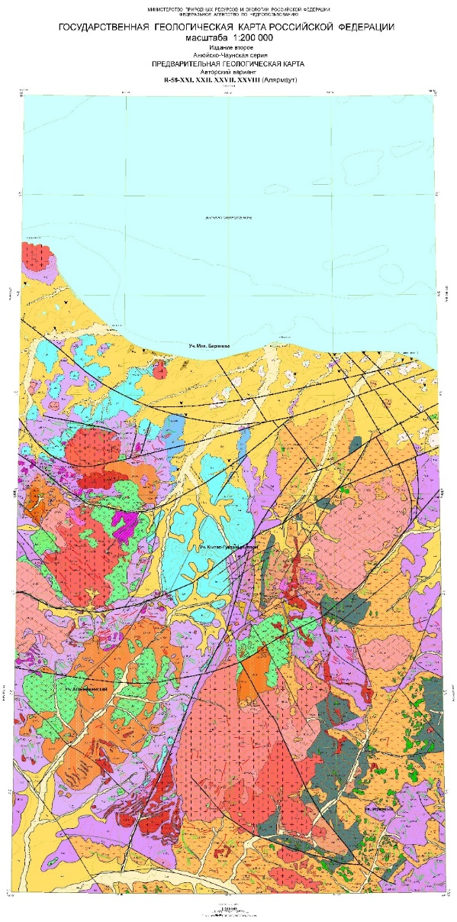
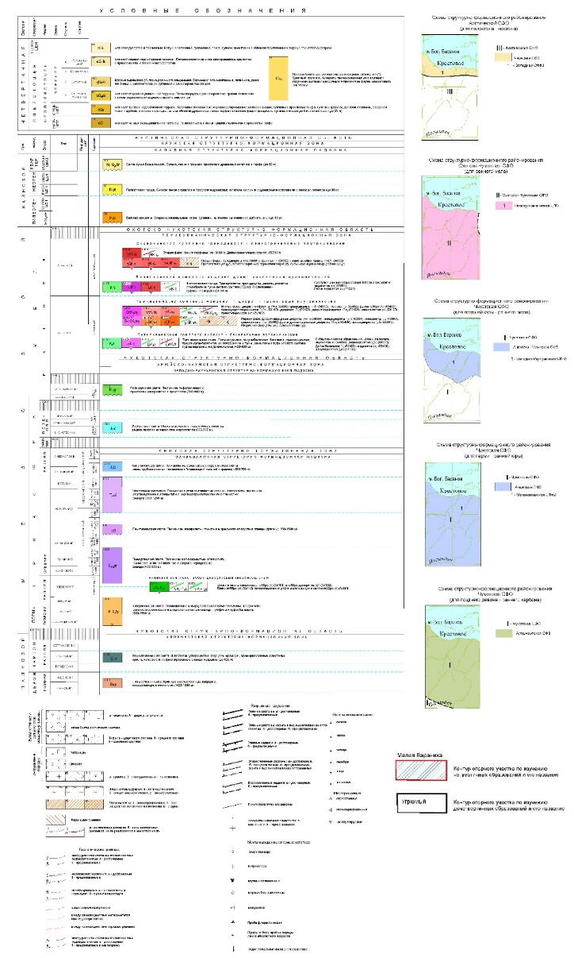
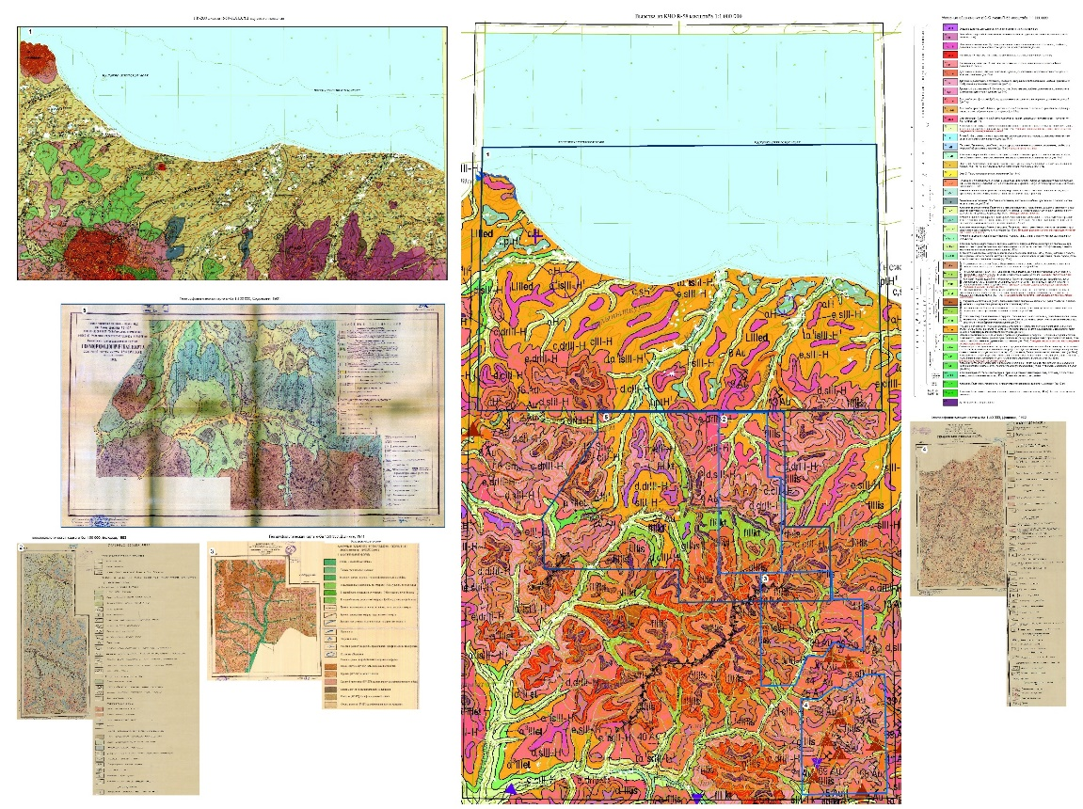
Результаты работ по оценке R-58-XXI, XXII, XXVII, XXVIII (Алярмаутская площадь)

Slide 11
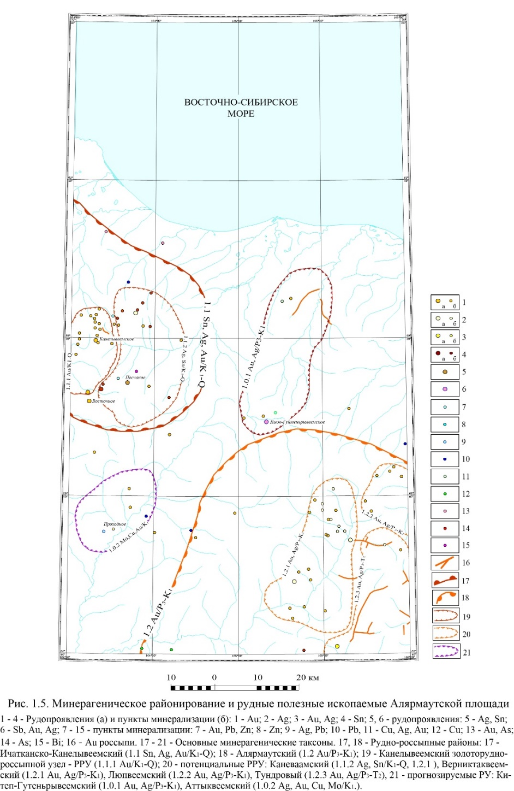
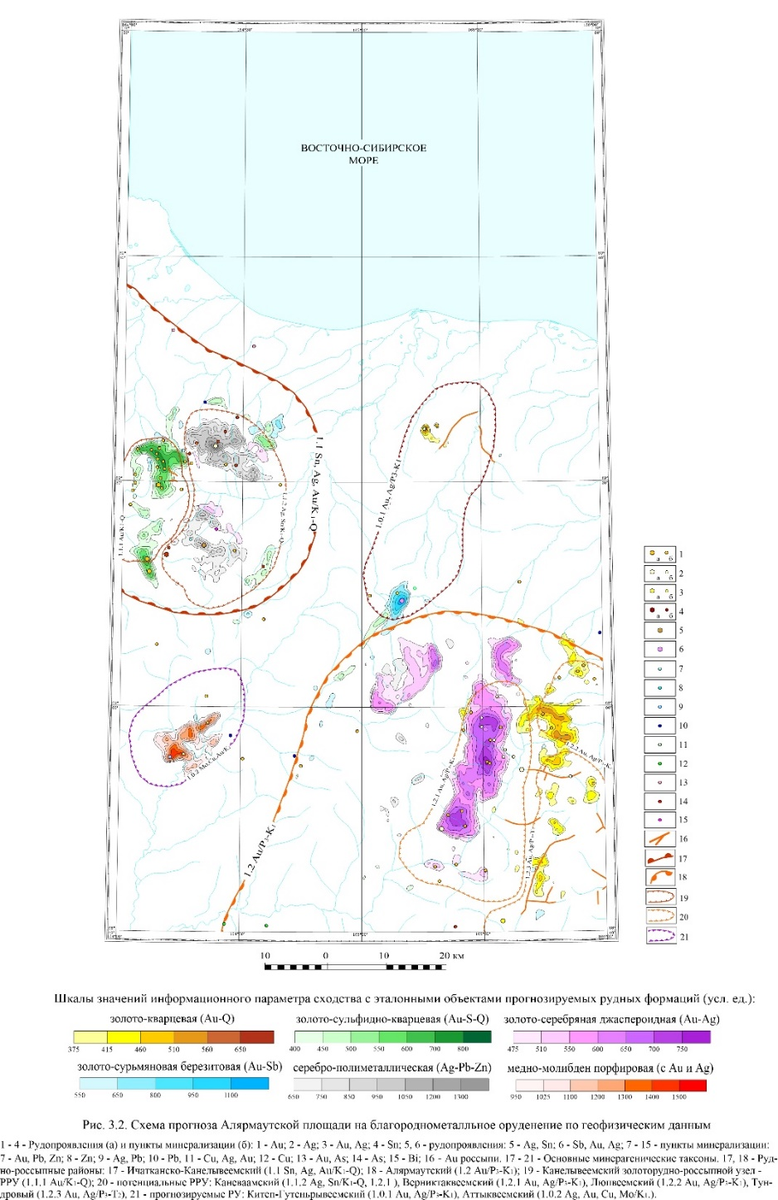
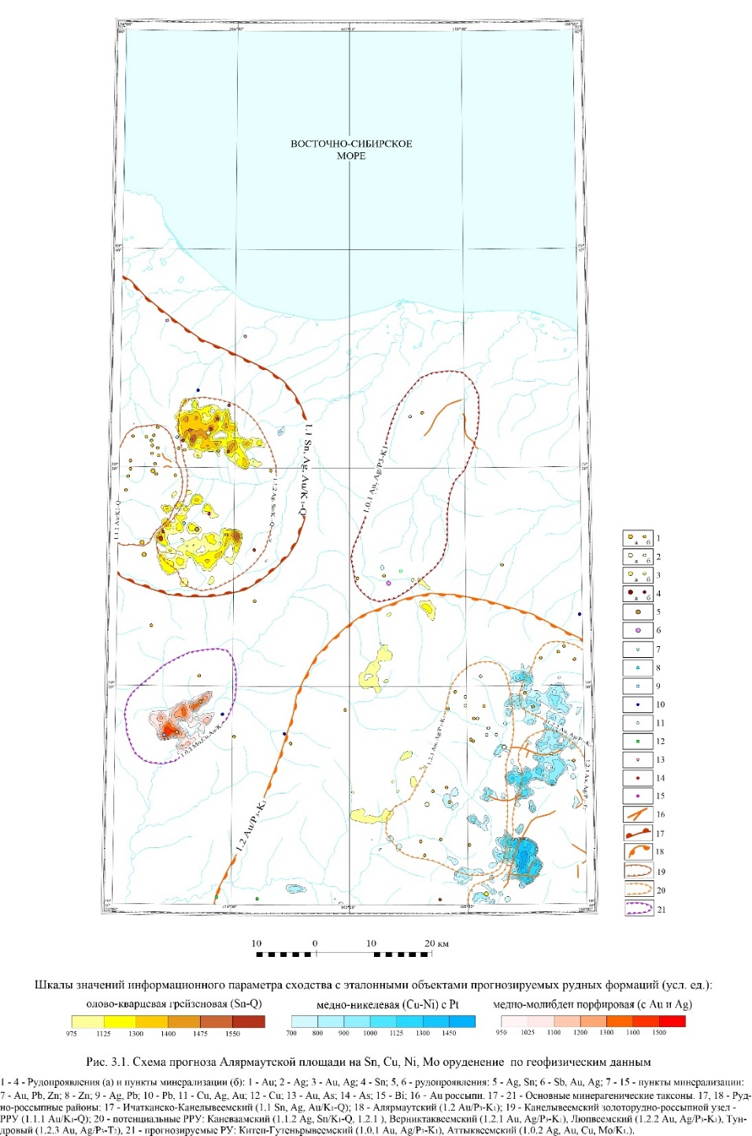
Схема прогноза рудных объектов по геофизическим данным

Slide 12
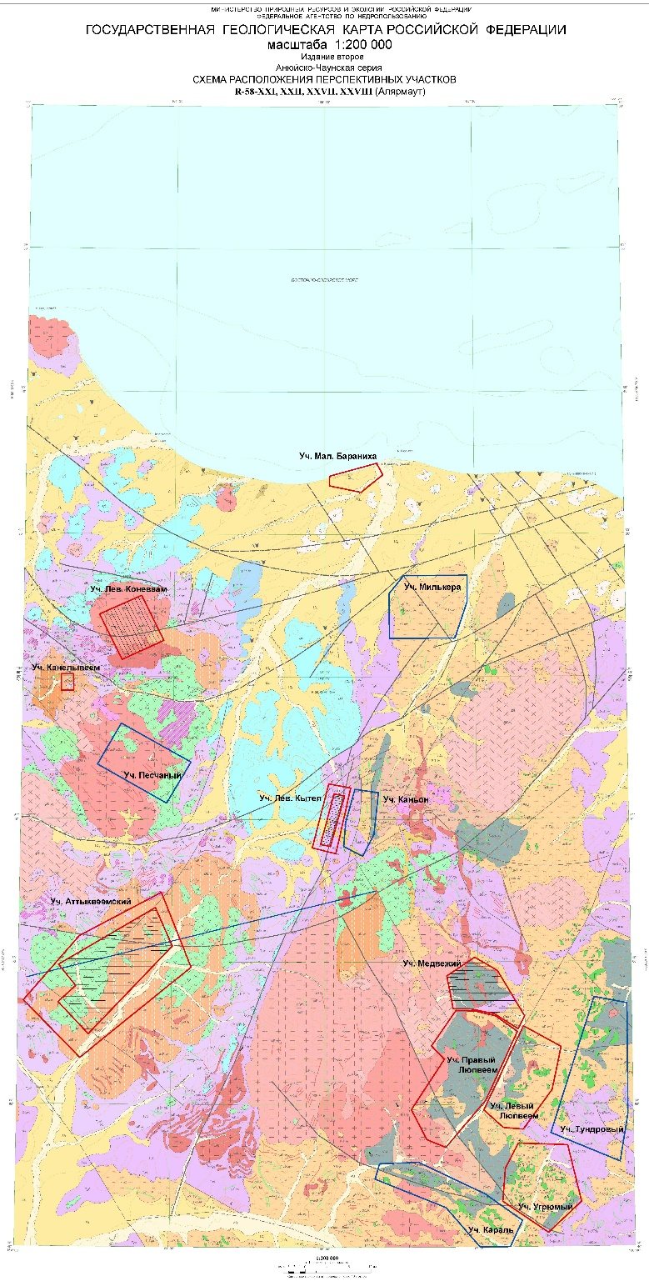
Схема перспективных участков Алярмаутской площади

Slide 13
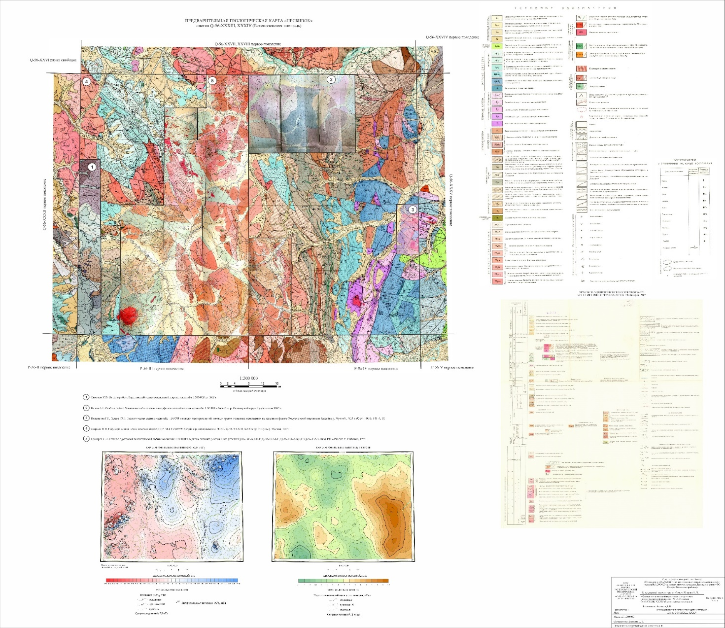
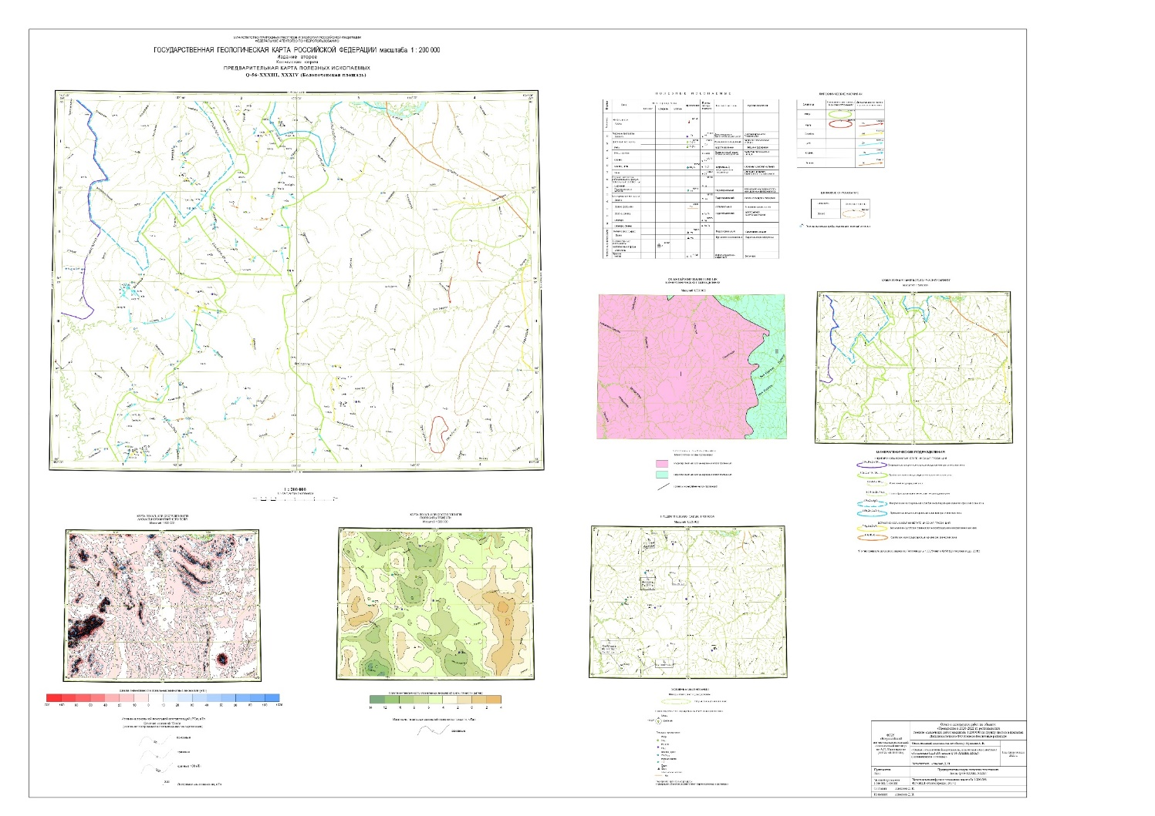
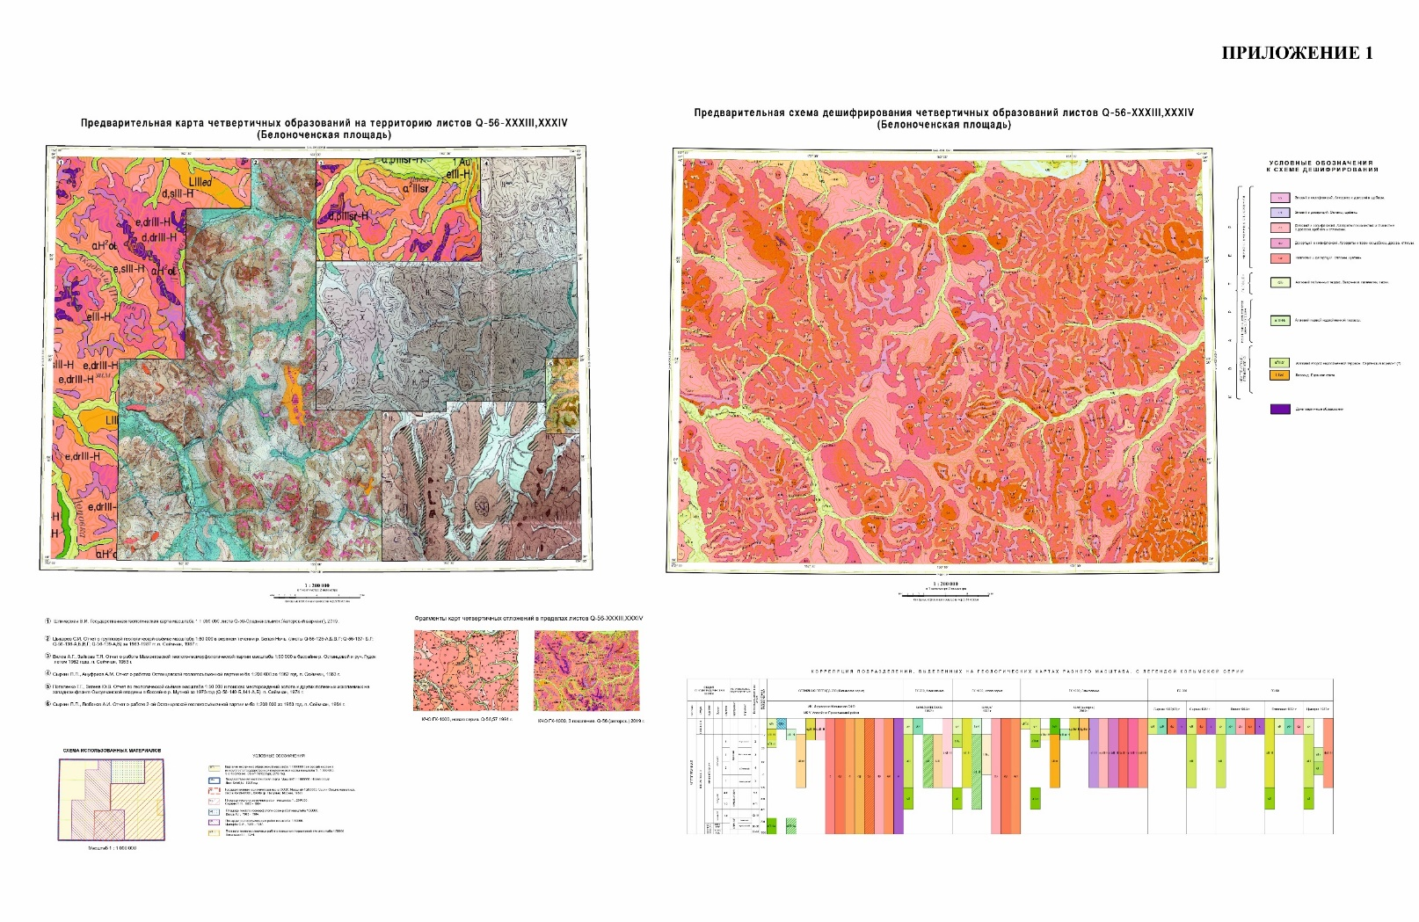
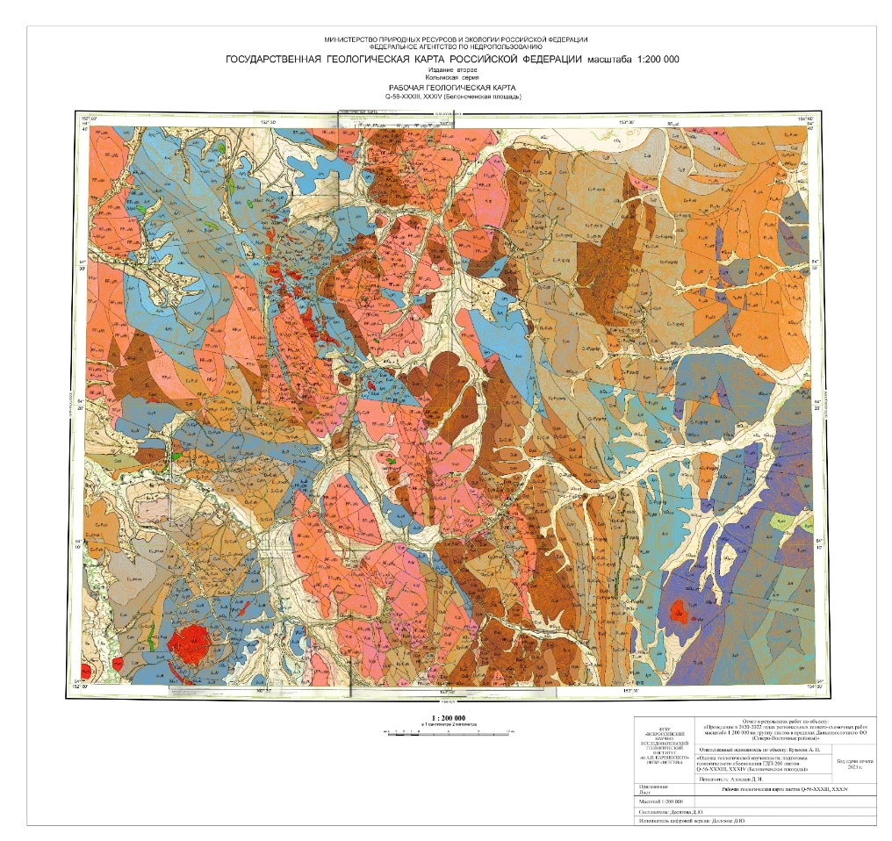
Результаты работ по оценке изученности Q-56-XXXIII, XXXIV Белоноченская площадь)

Slide 14
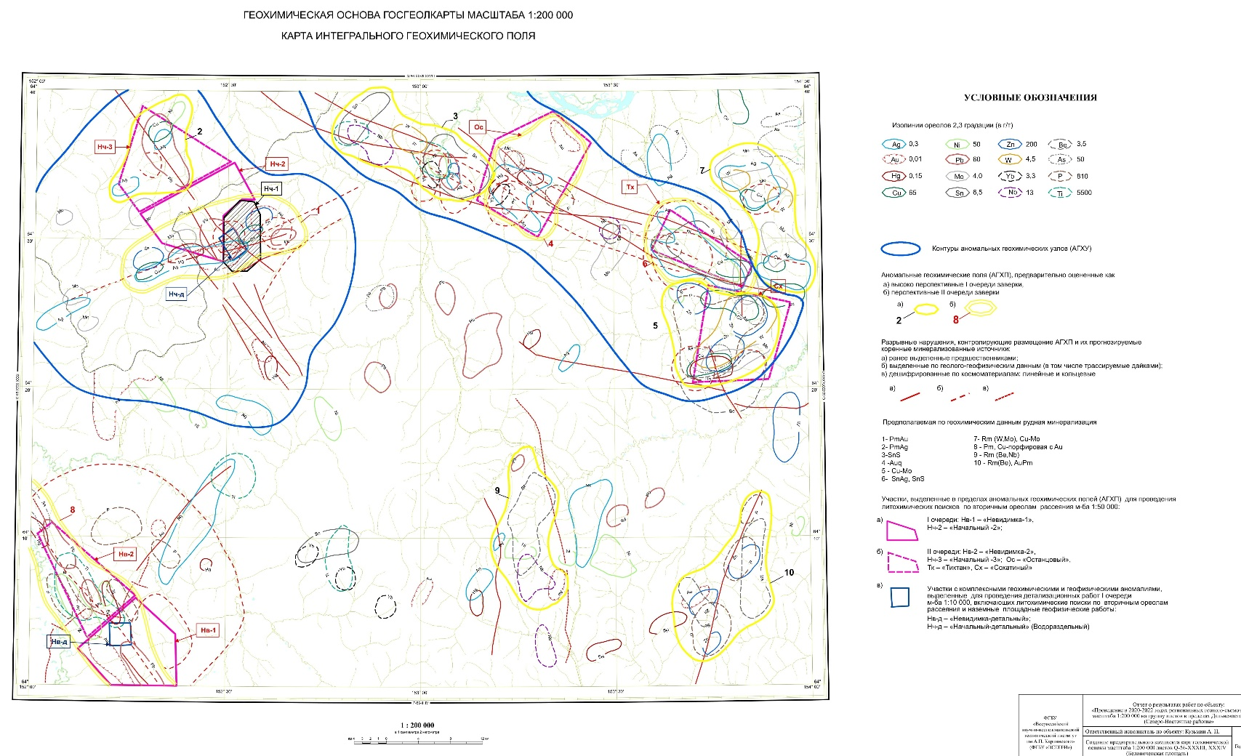
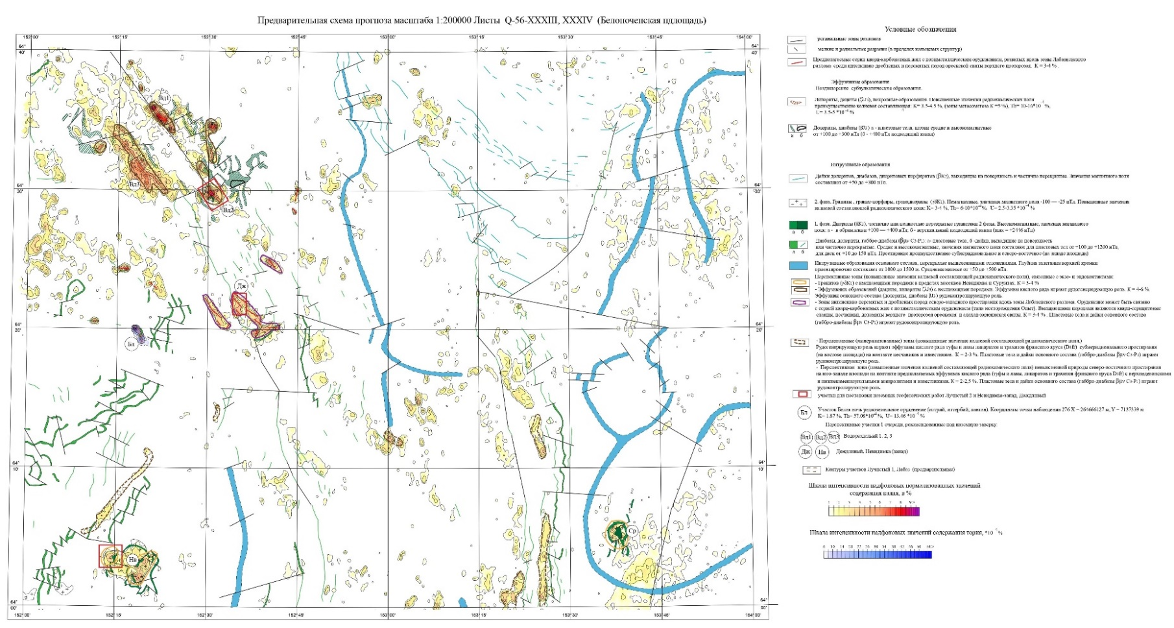
Карта интегрального геохимического поля и схема прогноза по геофизическим данным листов
Q-56-XXXIII, XXXIV
(Белоноченская площадь)
2021 г.

Slide 15

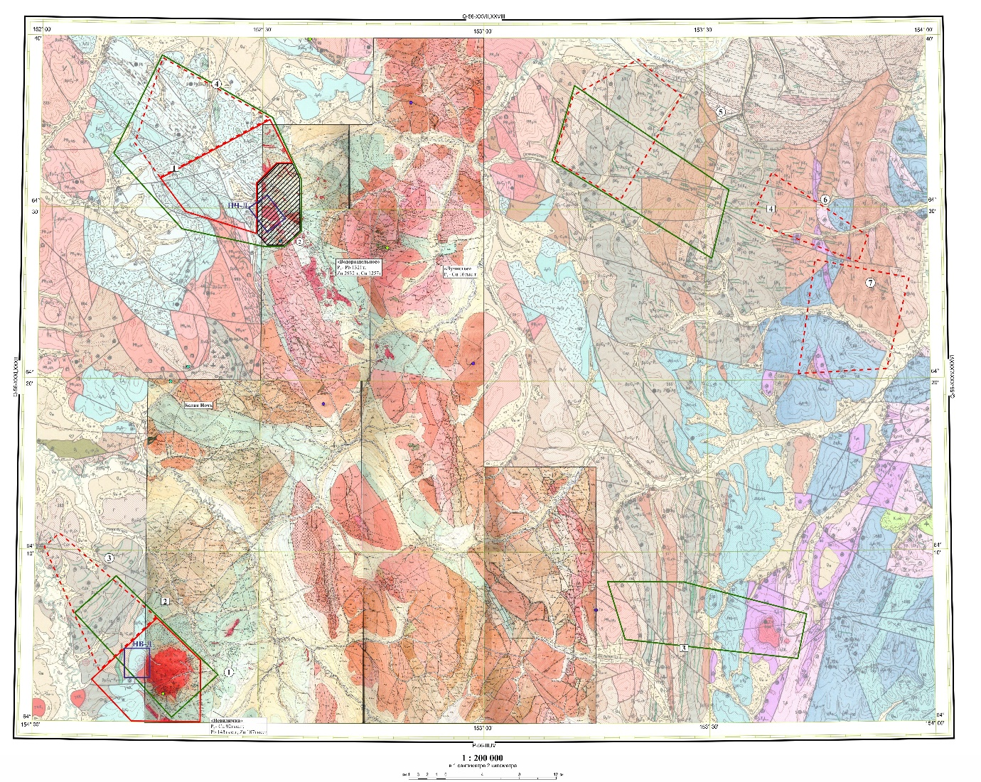
Схема размещения поисковых участков и опорных площадей для проведения ГДП-200 листов Q-56-XXXIII, XXXIV (Белоноченская площадь)
Участок Начальный-2
Задачи ГДП-200
Участок под поисковые работы м-ба 1:50000
Детальные работы м-ба 1:10000
Участки под поисковые работы
м-ба 1:50000 2 очереди: Останцовый,
Тиктан, Сохатинный
Участок Останцовый
Задачи ГДП-200
Участок Мрак
Задачи ГДП-200
Участок Невидимка
Задачи ГДП-200
Участок под поисковые работы м-ба 1:50000
Детальные работы м-ба 1:10000

Slide 16
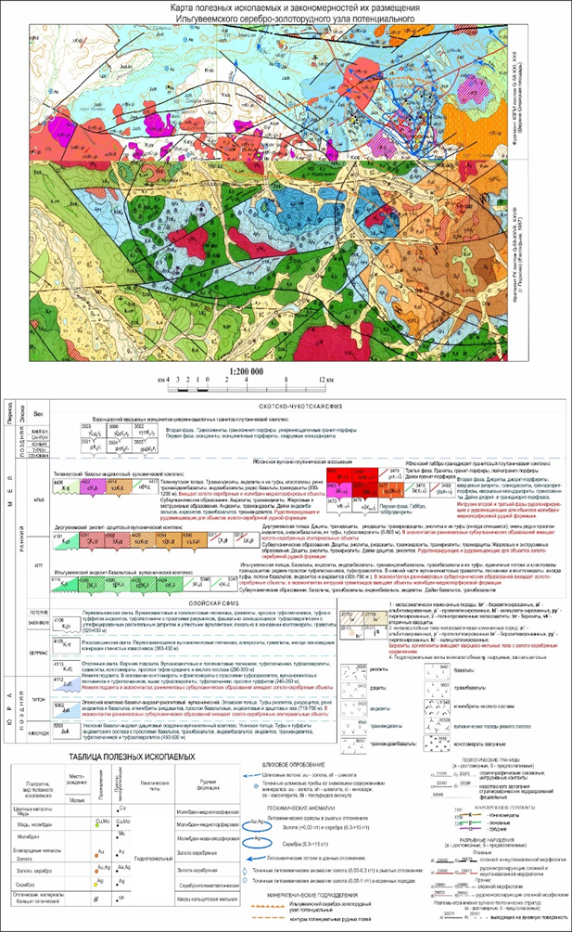
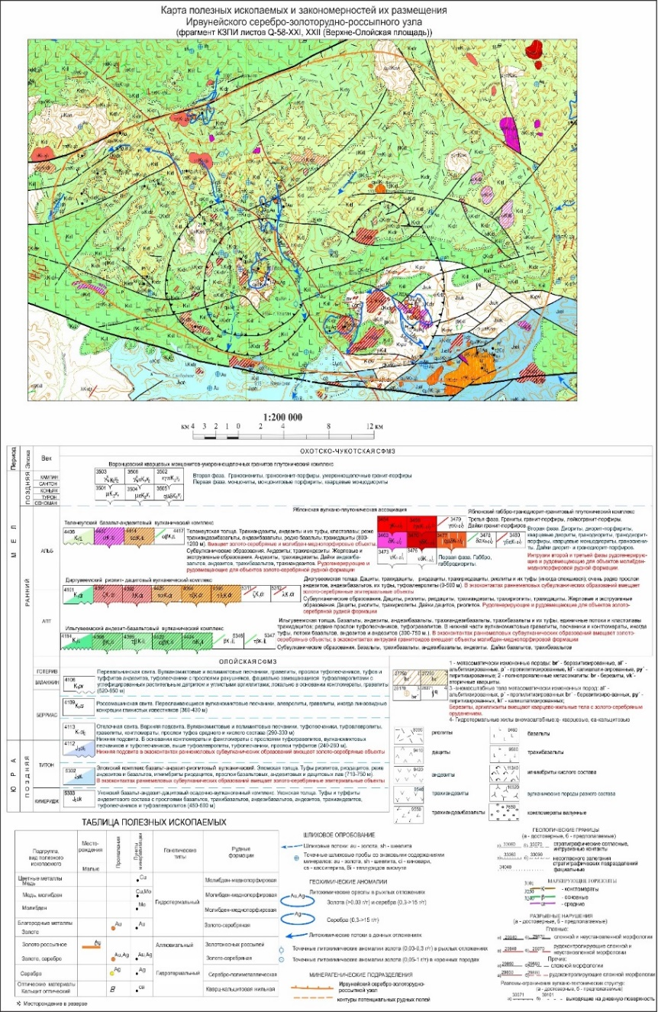
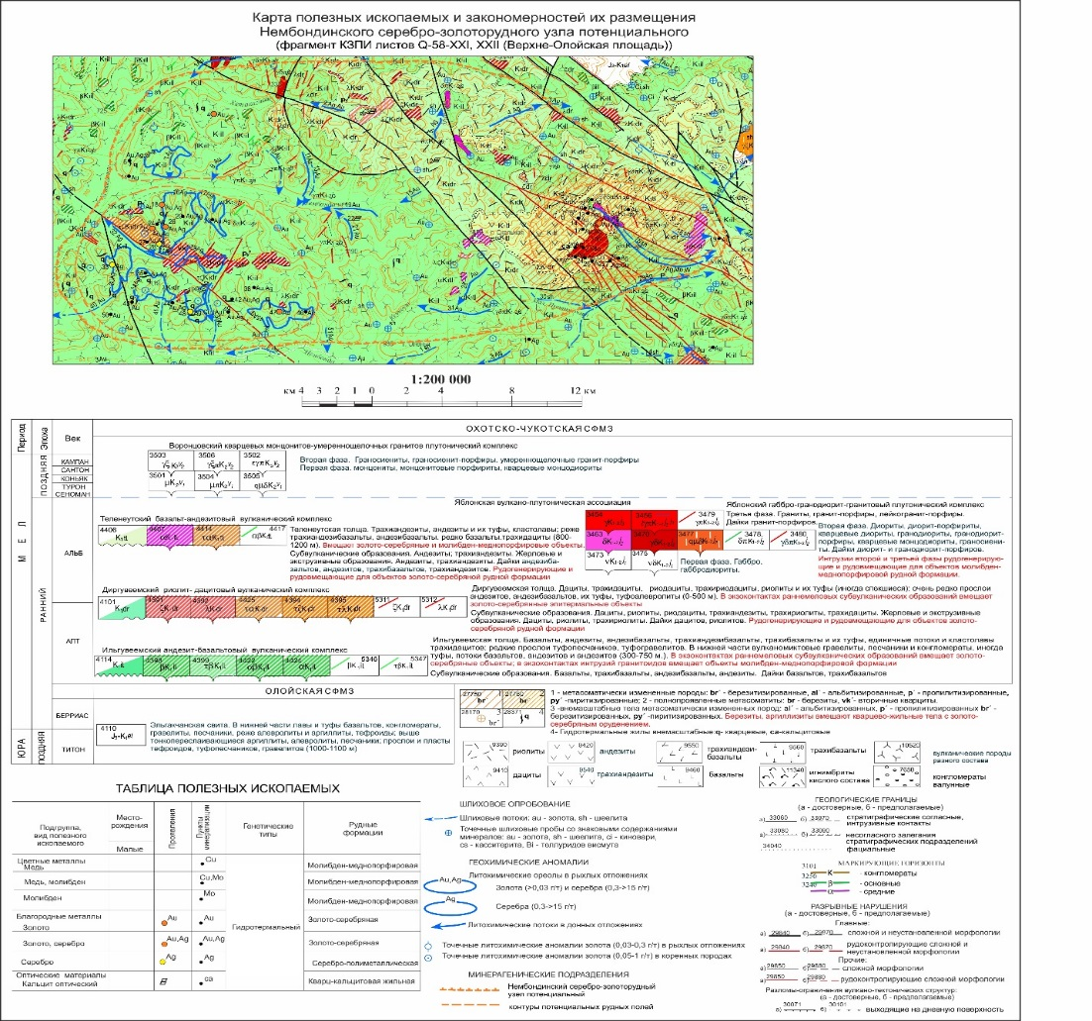
Прогнозно-поисковая эффективность ГСР-200
ГДП-200 листов Q-58-XXI,XXII (Верхне-Олойская площадь)
Прогнозные ресурсы Р₃
Нембондинского серебро-золоторудного узла потенциального:
Au – 48 т
Ag – 2300 т
Прогнозные ресурсы Р₃
Ильгувеемского золото-серебрянорудного узла потенциального :
Au – 80
Ag – 3500 т
Прогнозные ресурсы Р₃
Ирвунейского серебро-золоторудно-россыпного узла:
Au – 62 т
Ag – 3800 т

Slide 17
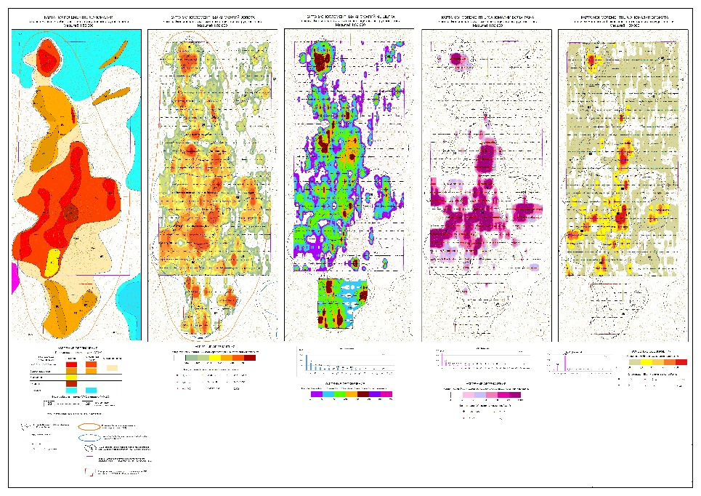
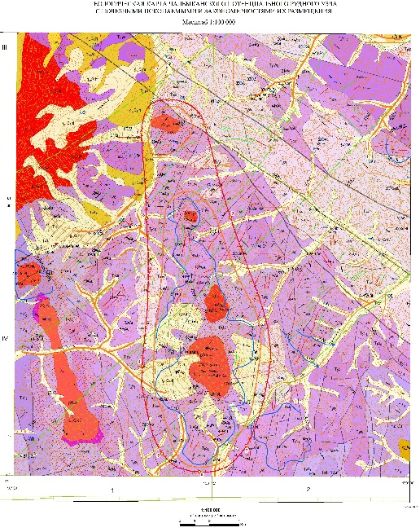
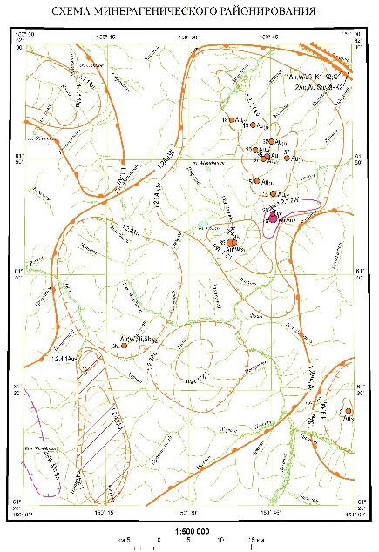
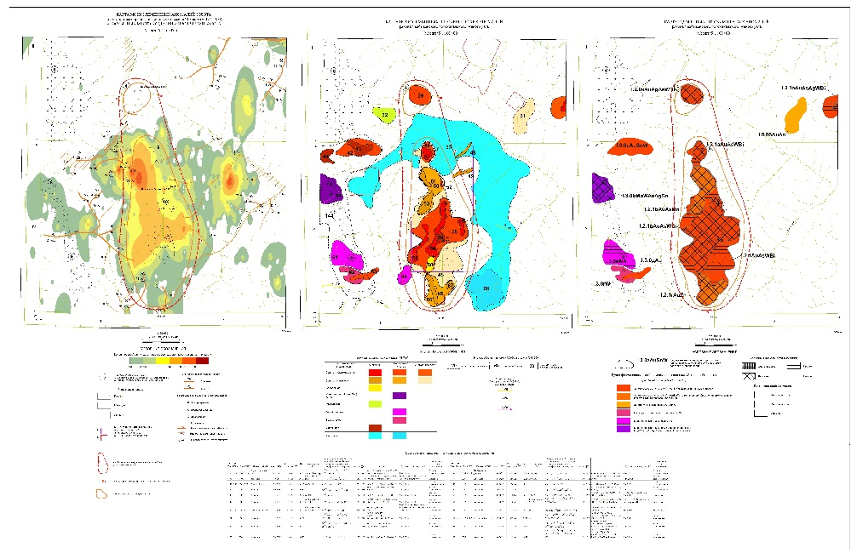

Прогнозно-поисковая эффективность ГСР-200
ГДП-200 листов P‑55‑XXIV, XIX (Ветренская площадь)
Чалбыканский потенциальный золоторудный узел - 159 км²
Чалбыканский потенциальный золоторудный узел находится в пределах Эльгенья-Бохапчинской вольфрам-золоторудно-россыпной минерагенической области в юго-западной части Чалбыкано-Бохапчинского вольфрам-золоторудно-россыпного района.
Золотое оруденение узла относится к золото-редкометалльному формационному типу
Прогнозные ресурсы по категории Р₃ – 50 т

Slide 18




Прогнозно-поисковая эффективность ГСР-200
ГДП-200 листов P‑55‑XXIV, XIX (Ветренская площадь)
Хилтанский потенциальный золоторудный узел – 172 км²
Хилтанский потенциальный золоторудный узел находится в пределах Эльгенья-Бохапчинской вольфрам-золоторудно-россыпной минерагенической области в центральной части Чалбыкано-Бохапчинского вольфрам-золоторудно-россыпного района.
Золотое оруденение узла относится к золото-редкометалльному формационному типу, его проявления установлены в Хилтанском потенциальном рудном поле. Содержания Au - 4,6 г/т, Ag-40 г/т; As-45000 г/т; W-15 г/т; Bi-10 г/т; Sn-20 г/т; Pb-400 г/т.
Прогнозные ресурсы по категории Р₃ – 20 т

Slide 19




Прогнозно-поисковая эффективность ГСР-200
Весёлая перспективная площадь - 337 км²
ГДП-200 листов P‑55‑XXIV, XIX (Ветренская площадь)
Весёлая перспективная площадь находится в пределах Бохапчинского вольфрам-золоторудного узла в северной части Чалбыкано-Бохапчинского вольфрам-золоторудно-россыпного района Эльгенья-Бохапчинской вольфрам-золоторудно-россыпной минерагенической области.
Золотое оруденение узла относится к золоторудной кварцевой формации, его проявления сконцентрированы в пределах Весёлого потенциального рудного поля.
Прогнозные ресурсы по категории Р₃ – 45 т

Slide 20




Прогнозно-поисковая эффективность на углеводороды ГСШ-200 листов К-37-VIII,IX (Черноморская площадь)
Схема расположения площади
Перспективы связаны в основном с возможным открытием здесь месторождений нефти и газа. Размещение продуктивных горизонтов отчётливо контролируется традиционными факторами: стратиграфическим, литологическим и структурным. Антиклинальные структуры вала Шатского могут служить зонами аккумуляции углеводородов. Восточно-Черноморская впадина является вероятным очагом их генерации.
По результатам ГСШ-200 листов K-37-VIII, K-37-IX, K-37-XV (Черноморская площадь) локализовано 37 перспективных на обнаружение структурных и структурно-литологических ловушек на УВС с суммарными локализованными прогнозными ресурсами по категории Dл:
геологические – 225,0 млн. т. условного топлива,
извлекаемые – 164,9 млн. т. условного топлива.

Slide 21

Прогнозно-поисковая эффективность ГСР-200
Подготовка к изданию комплекта листа O-49-XII (Саталахская площадь) ФГБУ ВСЕГЕИ, отдел Урана.
По итогам ГДП-200/2 и на стадии составления и подготовки к изданию листа О-49-XII (Cаталах) отделом геологии урановых месторождений и радиоэкологии уточнены границы Туюканского урановорудного узла (включающего Туюканское урановое месторождение) и впервые локализован Когальский потенциальный урановорудный узел, в пределах которого выделены потенциальные урановорудные зоны Туюканского типа среди позднекарельских гранитоидов и открыто новое проявление Когальское в нижнерифейских конгломератах.
Прогнозные ресурсы урана Когальского потенциального урановорудного узла (Р₃) оценены в 20 тыс. т. Составлен паспорт перспективного объекта, а площадь Когальского и прилегающего Туюканского узлов рекомендована для постановки первоочередных поисковых и оценочных работ на уран. В настоящее время Туюканская площадь включена Роснедра в число перспективных конкурсных объектов ГРР на 2021-2023 гг. (конкурс 29.03.2021 г.)

Slide 22


Для повышения локализации прогнозных построений при ГСР-200 целесообразно введение дополнительной категории прогнозных ресурсовдля потенциальных рудных полей P3л (локализованные)
Карта потенциального Россошинского
золото-меднопорфирового рудного поля
Прогнозные ресурсы кат. Р3
Cu - 2 070 тыс. т
Мо - 6 тыс. т
Au - 112 т
Notes:
Для повышения локализации прогнозных построений при ГСР-200 целесообразно введение дополнительной категории прогнозных ресурсов
для потенциальных рудных полей P3л (локализованные). Это повысит привлекательность площадей для заявительного принципа.

Slide 23

Прогнозно-поисковая эффективность ГСР-200
ГДП-200, составление и подготовка к изданию листов P-56-V,VI (Балыгчанская площадь)
Перспективная площадь
(потенциальное рудное поле)
Нижнее
Локализованные ресурсы
кат. P_{3л} Au - 13 т
Ag – 885 т
ВСЕГЕИ предлагается внедрить в практику оценку локализованных прогнозных ресурсов кат. Р₃ на перспективных площадях, соответствующих по параметрам рудному полю, при условии наличия локализованного комплекса прямых и косвенных признаков рудоносности, на материалах отдельных рудных пересечений (прямым расчетом), а также по аналогии с известными месторождениями того же формационного (геолого-промышленного) типа при отсутствии подтверждающих горных выработок. В этом случае их рекомендуется помечать как P_{3Л} (локализованные)
На приведенном примере показаны варианты отображения одних и тех же прогнозных ресурсов категории P₃ в традиционном нелокализованном варианте (в пределах Громадинского золото-сереброрудного узла) или локализованных перспективных площадях ранга потенциальных рудных полей (Верхнее, Нижнее)
Громадинский
золото-сереброрудный узел
P₃ Au – 157,5 т
Ag - 15875 т
Au, Ag
Месторождение Громада
C₂ Au – 15 т
Ag - 1500 т
Верхнее
золото-сереброрудное поле
Локализованные геохимические ресурсы
кат. P₃ - Au – 68 т
Ag – 9500 т

Slide 24


ГДП-200 листов Q-58-XXI,XXII (Верхне-Олойская площадь)
Прогнозно-поисковая эффективность ГСР-200
Нембондачанский потенциальный серебро-золоторудный узел (Чукотский АО)
Небондачанское перспективное рудное поле (S=104 км²) локализовано в северо-западной части Верхне-Олойской площади (листы Q-58-XXI,XXII)
Среднее содержание:
Au - 1,35 (0,6-3,8) г/т
Ag – 320 (6,1-870) г/т
Прогнозные ресурсы кат. P₃:
Au – 48 т, Ag – 2300 т
Среднее содержание:
Au – 2,84 (0,2 - 9,93) г/т
Ag – 52,3 (6,2 - 148) г/т
Среднее содержание:
Au – 4,46 (0,5 - 19,9) г/т
Ag – 3,0 (0,3 –13,7) г/т
Среднее содержание:
Au – 2,98 (0,18 – 8,02) г/т
Ag – 0,7 (0,3 – 1,9) г/т
4 км
Ожидаемый результат
Локализованные ресурсы золота и серебра
Кат. P₂ | Au — 30 т, Ag – 1400 т
Кат.P₁ | Au – 8 т, Ag – 50 т
Содержания в жильно-прожилковых зонах Au (до 30 г/т) и Ag (до 200 г/т) [Николаев, 2018].

Slide 25
Геолого-съемочные работы масштаба 1:200 000 остаются и сегодня одним из эффективным в прогнозно-поисковом отношении видом региональных исследований, однако для локализация поискового задела необходимо вернуться к проведению более детальных крупномасштабных работ
Этапы, стадии | Объект изучения | Цель работ | Основной конечный результат
1 | 2 | 3 | 4
Стадия 2. Комплексное геологическое изучение территорий в масштабе 1:200000 и прогнозирование полезных ископаемых. | Территории перспективных металлогенических зон и их частей суши и шельфа Российской Федерации, минерально-сырьевых центров, с установленным минерагеническим потенциалом (МП) или прогнозными ресурсами кат. P3 , районов с напряженной экологической обстановкой, мелиоративных и природоохранных работ и др. | Государственная геологическая карта м-а 1:200000 в обязательном комплекте в ГИС-формате. Карты забкономерностей размещения и прогноза полезных ископаемых, с контурами перспективных площадей в ранге минерагенических зон и бассейнов и их частей, потенциально перспективных рудных районов, рудных узлов, рудных полей. Выделение новых перспективных площадей ранга рудных узлов с оценкой прогнозных ресурсов категории Р3, по наиболее изученным участкам ранга рудных полей (при наличии данных) категории Р2, при недостатке данных Р3л (локализованны). Площади, перспективные для последующего изучения и выявления месторождений полезных ископаемых прогнозируемых рудно-формационных типов. | Государственная геологическая карта м-ба 1:200000 в обязательном комплекте. При ГМК-200 дополнительно прогнозно-минерагенические карты с выделенными перспективными на определенный геолого-промышленный тип месторождений или их комплекс площадями в ранге районов, узлов и бассейнов, а отдельных случаях рудных полей. Оценка прогнозных ресурсов категории Р3, по наиболее изученным таксонам Р2. Рекомендации по проведению дальнейших геологоразведочных работ.
Стадия 3. Геологическое доизучение и Геолого-минерагеничекское картирование масштаба 1:50 000 (1:25 000) | Рудоперспективные структуры включающие рудные районы рудные узлы и поля в геологических контурах, с имеющимися прогнозными ресурсами кат. P2 и P3. | Создание сводных геологических, геофизических и геохимических основ соответствующего масштаба. Специализированное геологическое изучение геологических структур с учетом их спецификации на определенные виды полезных ископаемых. Прогнозирование рудных полей с оценкой их прогнозных ресурсов для естественного выделения площадей под детальные поисковые работы. Усовершенствование прогнозно-поисковых моделей (комплексов). | Сводные карты на территорию поисковых работ соответствующего масштаба: геологическая, регистрационная полезных ископаемых, прогнозно-минерагенические карты с выделенными перспективными на определенный геолого-промышленный тип месторождений или их комплекс площадями в ранге рудных полей. Оценка прогнозных ресурсов категории Р2, Рекомендации по проведению дальнейших поисковых и оценочных работ.

Slide 26


Slide 27




ГМК-50 на медь и золото на Калбакской площади (M-46-10-В-г; Г-в; 22-A-б,г; 22-Б-а,в; 22-В-б,в,г; 22-Г-а, 830 кв. км)
Фрагмент КЗПИ листа M-46-V
Калбакский молибден-золото-меднорудный узел (паспорт № 5961113) находится в пределах Тывинского МСЦ. Перспективная площадь расположена в наиболее экономически развитой части территории Республики Тыва в 50 км к ЮВ от ее столицы г. Кызыл. Площадь выделена по результатам ГДП-200 листа M-46-V (2013-2015гг) и на основании материалов ГГС-50 (1991г.) Контролируется зоной дробления, катаклаза, милонитизации и гидротермального изменения пород вдоль западной границы Каахемского ареал-плутона. К тектонической зоне приурочены участки метасоматически измененных пород, с которыми связана медная минерализация. Протяженность узла (зеленый контур) 46 км, ширина 5-8 км, площадь 300 кв. км. В пределах узла два проявления медно-порфирового типа: на севере – Торгунчик, в центре – Калбак-Чоога, а также пункты минерализации и геохимические ореолы золота и меди.
Проявление Торгунчик – меридионально вытянутая зона гидротермально измененных пород 1500х700м. Развиты многочисленные разноориентированные кварцевые прожилки, участки карбонатизации, серицитизации, окварцевания. Вкрапленная и прожилково-вкрапленная минерализация пирита, халькопирита, блеклых руд, вторичной медной зелени
Поисковая изученность
Геохимическая изученность
и ковеллина. Вторичная геохимическая аномалия меди с содержанием 0,005-0,1% имеет размеры 1,3х1,8 км. Выделено 7 кулисообразных рудных зон мощностью 4-30м и протяженностью 250-750м.
Содержание в рудных зонах Сu – 0,3-1%, Mo – 0,001-0,3%, Au – 1-2 г/т, Ag – до 5 г/т. По материалам поисковых работ 1974 г. прогнозные ресурсы меди по категории Р₁ – 135 тыс. т и категории Р₃ – 400 тыс. т. На проявлении Калбак-Чоога в меридиональной полосе 4,5х2 км оконтурено 4 зоны гидротермально измененных плагиогранитов с вкрапленностью халькопирита, налетами, прожилками вторичных минералов меди. В зонах выявлено 33 рудных тела протяженностью 0,2-1,5 км, мощностью 5-30 м (в двух пересечениях 44 и 46 м). Содержание меди – 0,1-1%, золота – 0,02-0,8 г/т. К востоку от проявления Калбак-Чоога геохимическая аномалия меди по потокам рассеяния с содержанием Cu >0,005% имеет площадь 22 кв. км. По материалам поисковых работ при ГГС-50 прогнозные ресурсы меди категории Р₂ – 150 тыс. т и категории Р₃ – 700 тыс. т. На остальной площади узла несколько пунктов минерализации с содержаниями: меди – 0,04, 0,067 и >1%, золота – 0,13 и 0,9 г/т, серебра – 3,3 и >20 г/т. Апробированные прогнозные ресурсы Калбакского узла по категории Р₃ составили: меди 2.6 млн т, золота 49.5т. Поисковая изученность слабая (только на проявлениях), геохимическая изученность неудовлетворительная. Доступность для автотранспорта круглогодичная, проходимость хорошая. Распределенный фонд и особо охраняемые территории отсутствуют.
По результатам ГМК-50 предполагается локализовать прогнозные ресурсы меди по категории P₂ 1,5 млн т, золота 35 т.

Slide 28

Наиболее значимые проблемы организации и проведения ГСР-200
Стагнация финансирования работ на протяжении последних 8 лет в условиях растущей инфляции
Практическая невозможность организовывать горные и буровые работы в отдаленных районах, особенно с БВР в первую очередь из-за небольших объемов горно-буровых работ и соответственно их убыточности.
Существенное удорожание аренды вертолетного и вездеходного транспорта. Необходим переход на собственный наземный автомобильный и вездеходный транспорт при проведении работ в восточных районах, особенно Якутии и Северо-Востоке
Деградация большинства геологических предприятий на местах, старение основного состава исполнителей
Потеря интереса к региональным работам на местах у потенциальных подрядчиков из-за их низкой стоимости
Ограничения выполнения работ при проведении работ в лесном фонде, необоснованные запреты на использование вездеходного транспорта в тундре и лесотундре, чрезмерное количество всяких придуманных ООПТ
Республика Коми, Приполярный Урал
Республика Саха (Якутия)

Slide 29





Соотношение объектов Государственного кадастра месторождений (ГКМ) с их реальным положением на примере россыпей Кожимского района
Лист Q-41-XIX
Положение россыпей
по данным ГКМ
Линейные россыпи
по материалам
разведочных работ
Площадные россыпи
по данным разведочных
работ

Slide 30

СПАСИБО ЗА ВНИМАНИЕ

